Slide 1
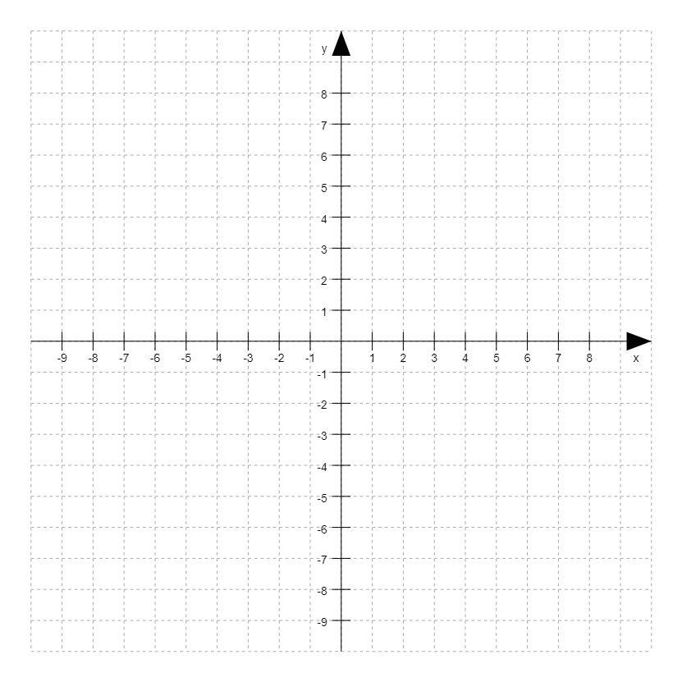
Lage von zwei Geraden im KOS
Möglichkeit 1
Möglichkeit 2
Möglichkeit 3
parallel
identisch
$$f\left(x\right)= \frac{4}{3}x+4$$
$$f\left(x\right)= \frac{4}{3}x+4$$
$$f\left(x\right)= \frac{4}{3}x+4$$
$$g\left(x\right)=\frac{4}{3}x−2$$
$$g\left(x\right)=\frac{4}{3}x+4$$
$$g\left(x\right)=−3x−2$$
1
Schnitt-punkt
$$m_{1} ≠m_{2}$$
0
Schnitt-punkte
$$m_{1}=m_{2}$$
$$∞$$
Schnitt-punkte
$$m_{1}=m_{2}$$
$$b_{1} ≠b_{2}$$
$$\left(b_{1}=b_{2}\right)$$
$$b_{1} ≠b_{2}$$
$$b_{1}=b_{2}$$

